Slide 1
Bài 4: Tay khéo, tay đảm

Slide 2
YÊU CẦU CẦN ĐẠT
- Hiểu được lợi ích của việc rèn luyện thói quen cẩn thận để làm việc nhà cho khéo.
- Năng lực giao tiếp, hợp tác: Trao đổi, thảo luận để thực hiện các nhiệm vụ học tập.
- Năng lực giải quyết vấn đề và sáng tạo: Sử dụng các kiến thức đã học ứng dụng vào thực tế.
- Thái độ phối hợp nhịp nhàng của từng thành viên trong tổ.
- Thể hiện được sự khéo léo, thể hiện của bản thân qua sản phẩm tự làm.

Slide 3

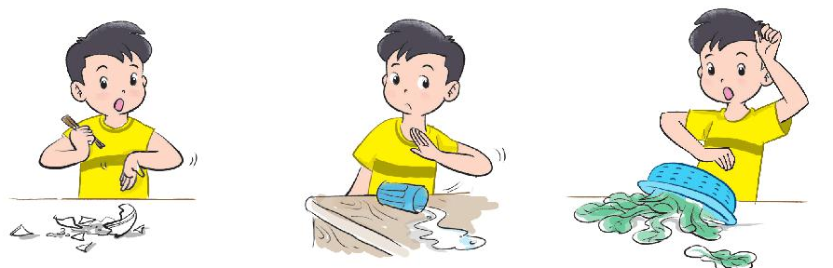
Hoạt động giáo dục theo chủ đề
1. Tham gia kể câu chuyện tương tác Cậu bé hậ đậu.
- Nghe thầy cô kể chuyện.
- Sắm vai cậu bé hậu đậu, thực hiện các động tác theo lời kể.

Slide 4

Thảo luận: Muốn thực hiện việc nhà cho khéo, chúng ta phải làm gì?
Làm nhiều cho quen tay
Không vội vàng

Slide 5
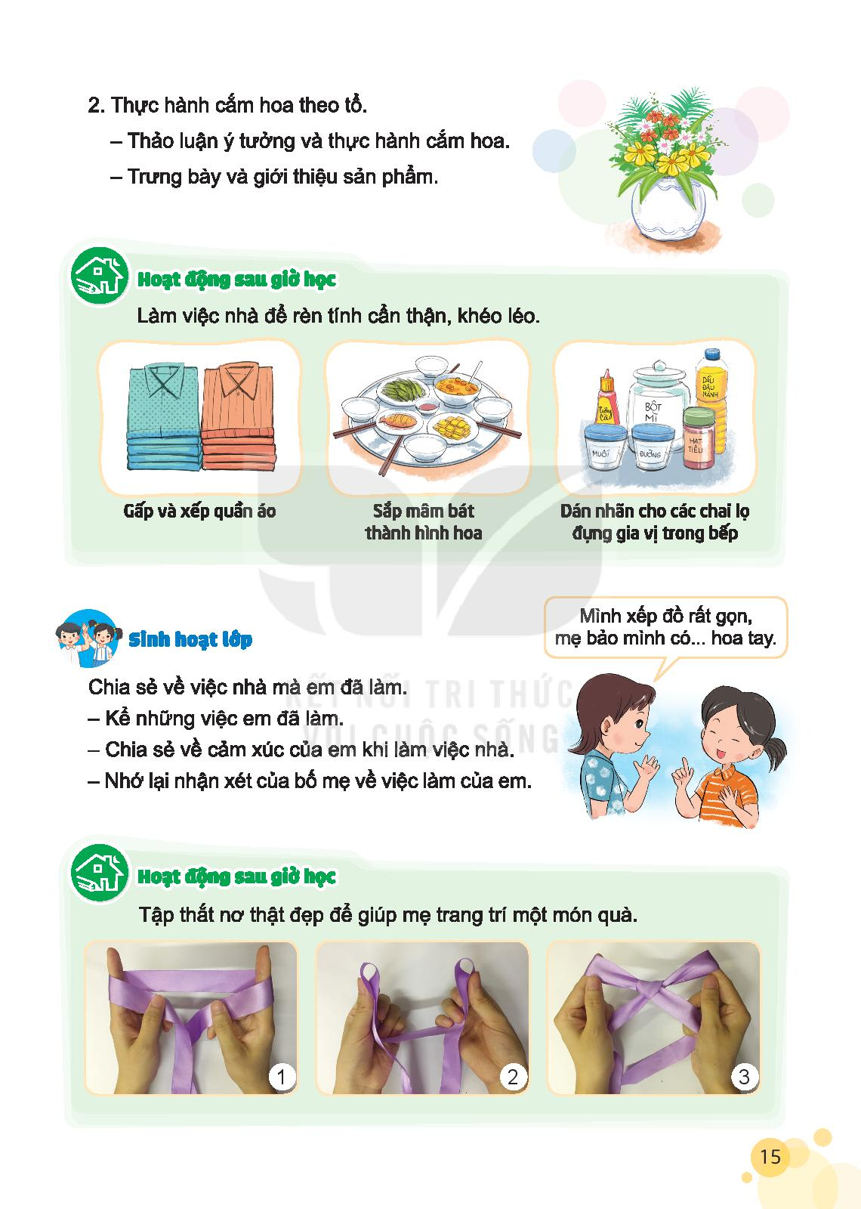

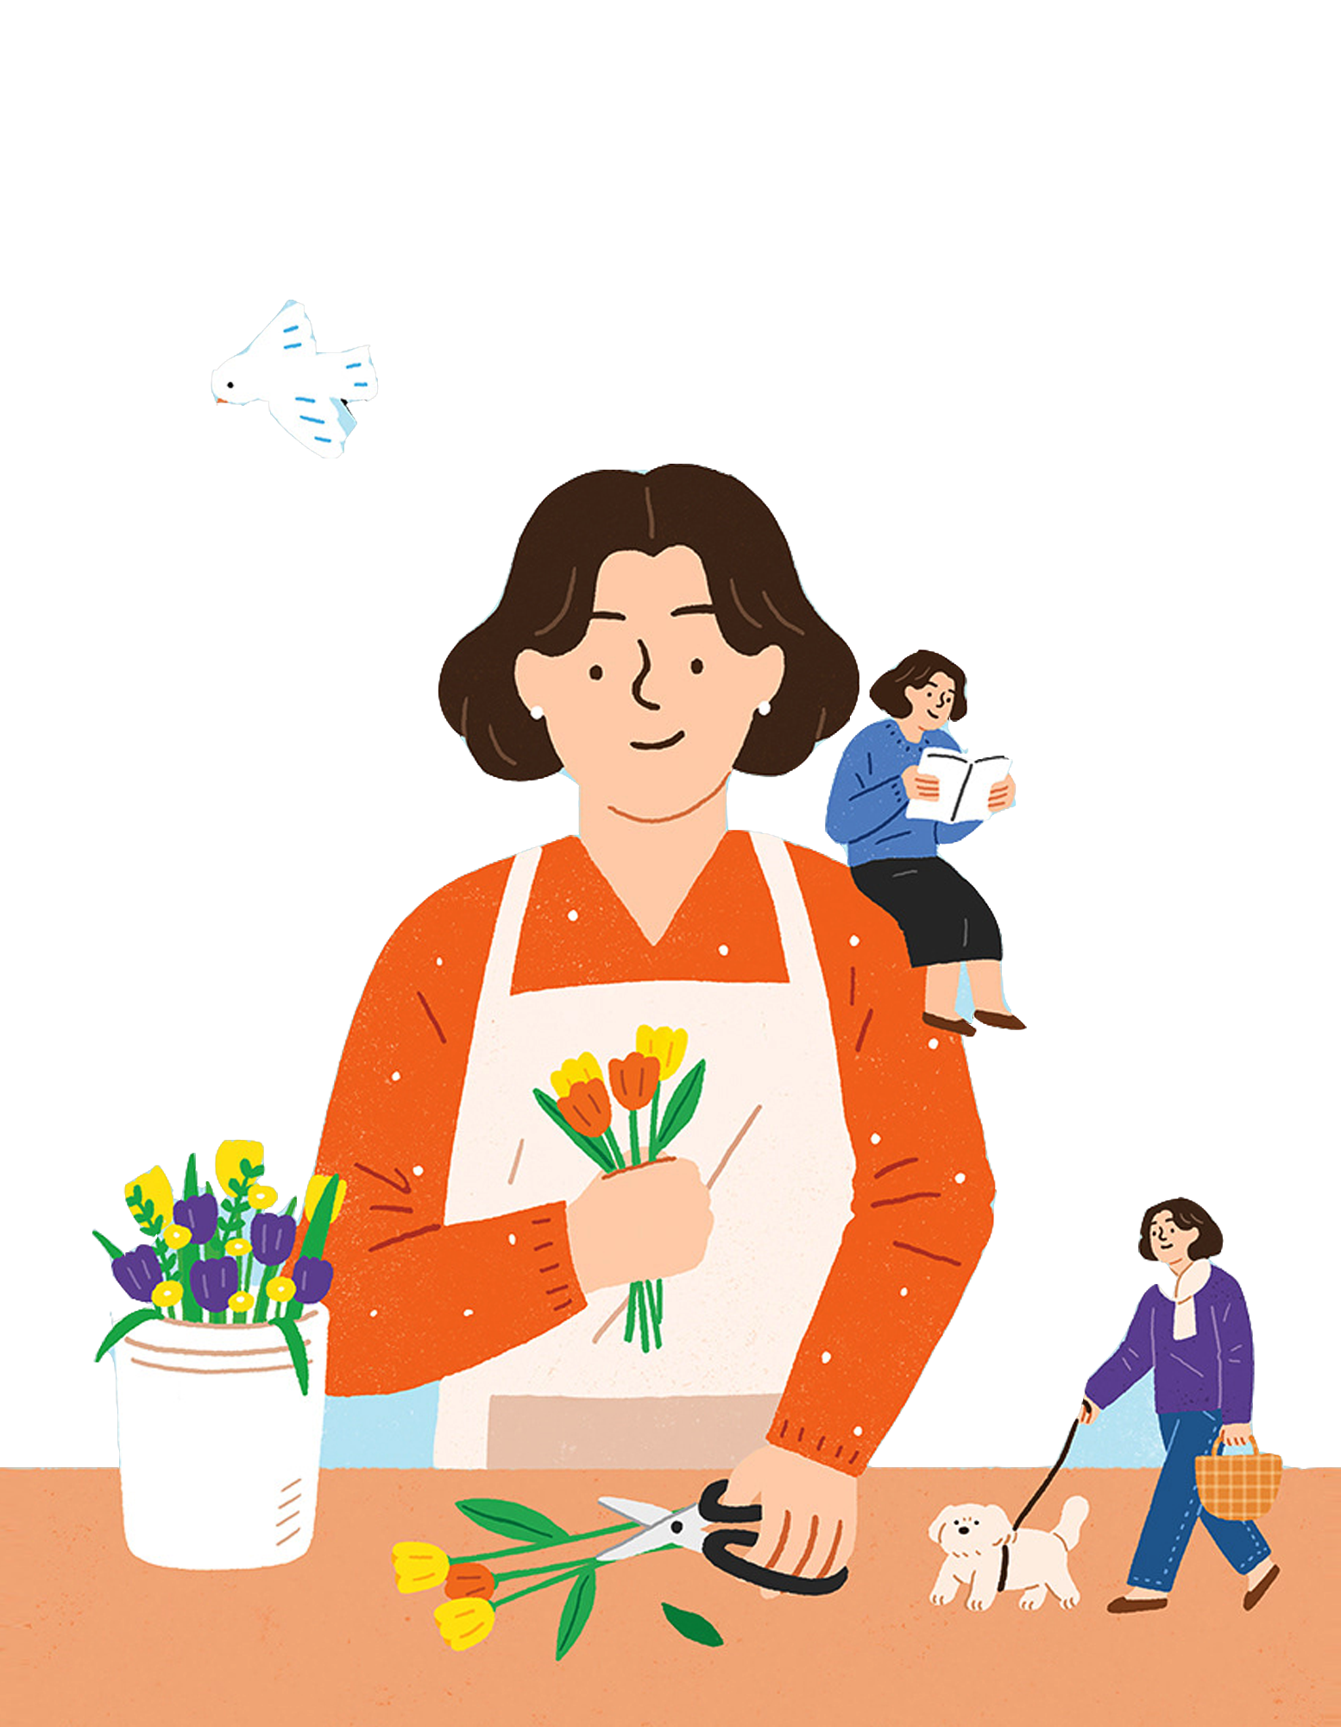
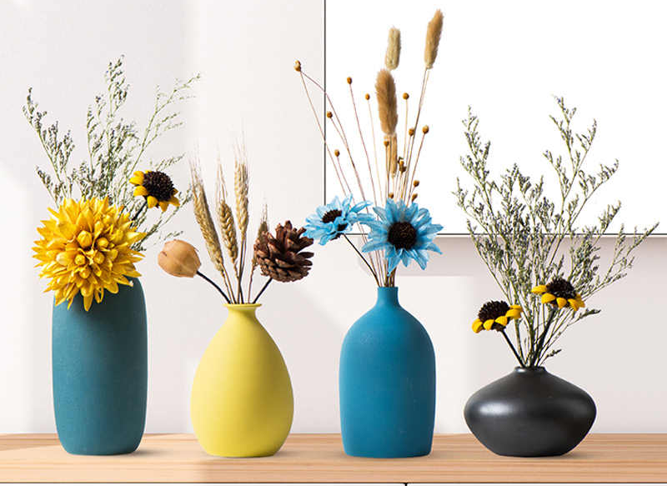
2. Thực hành cắm hoa theo tổ
- Thảo luận ý tưởng và thực hành cắm hoa
- Trưng bày và giới thiệu sản phẩm.

Slide 6
Hoạt động sau giờ học
Làm việc nhà rèn tính cẩn thận, khéo léo.

Slide 7

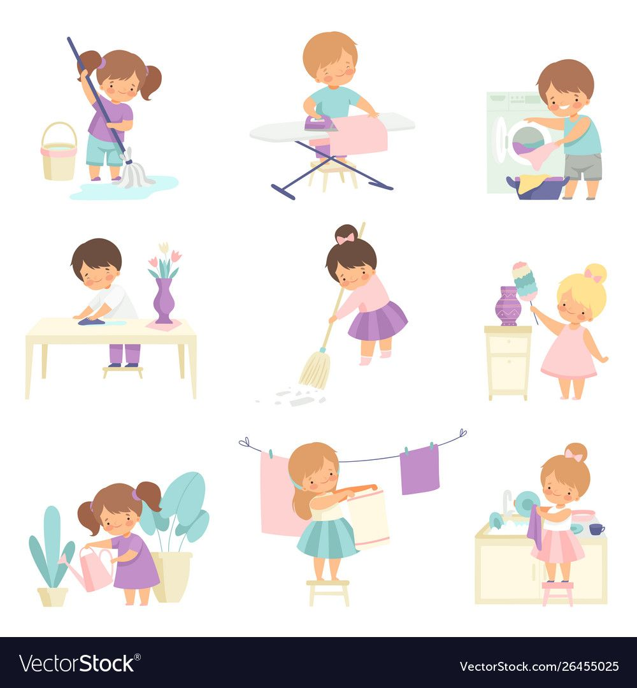
Mình xếp đồ rất gọn,
mẹ bảo mình có … hoa tay.
Sinh hoạt lớp
Chia sẻ về việc nhà mà con đã làm.
- Kể những việc con đã làm
-Chia sẻ cảm xúc của con khi làm việc nhà.
- Nhớ lại nhân xét của bố mẹ về việc làm của con.

Slide 8
Hoạt động sau giờ học
Tập thắt nơ thật đẹp để giúp mẹ trang trí 1 món quà.

